Slide 1
Formation
WEB Mobile
AZOULAY Jordan - https://www.linkedin.com/in/jordan-azoulay/

Slide 2
Présentation
Linkedin
Github
AZOULAY Jordan - Développeur FullStack
Quelques projets “public”:
RetroSprintDigital https://retrosprintdigital.com/
=> Angular 9, Firebase
CMS Documentation JOAZCO https://cms-documentation.joazco.com/
=> ReactJs, Firebase, OpenSource
Dérive https://play.google.com/store/apps/details?id=com.heretic.derive&hl=fr&gl=US
=> Cordova, Python, Symfony
Mon CSE Comiteo https://play.google.com/store/apps/details?id=fr.alter.shop.monce&hl=fr&gl=US
=> Ionic 3 Angular

Slide 3






Objectif
Apprendre à créer une application mobile avec les technologies web

Slide 4


Environnement de travail
Software - Hardware requis
Téléchargement
Téléchargement

Slide 5



Environnement de travail
Software - Hardware requis
Logiciel éditeur de code
Téléchargement
ça sera mon choix - Voir Annexe
Téléchargement - Not Free
Téléchargement
/!\ Choisissez votre propre logiciel /!\

Slide 6



Environnement de travail
Software - Hardware optionnel
Téléchargement
Téléchargement
Smartphone IOS / Android

Slide 7


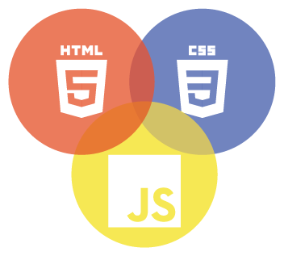

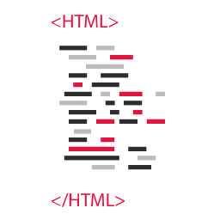
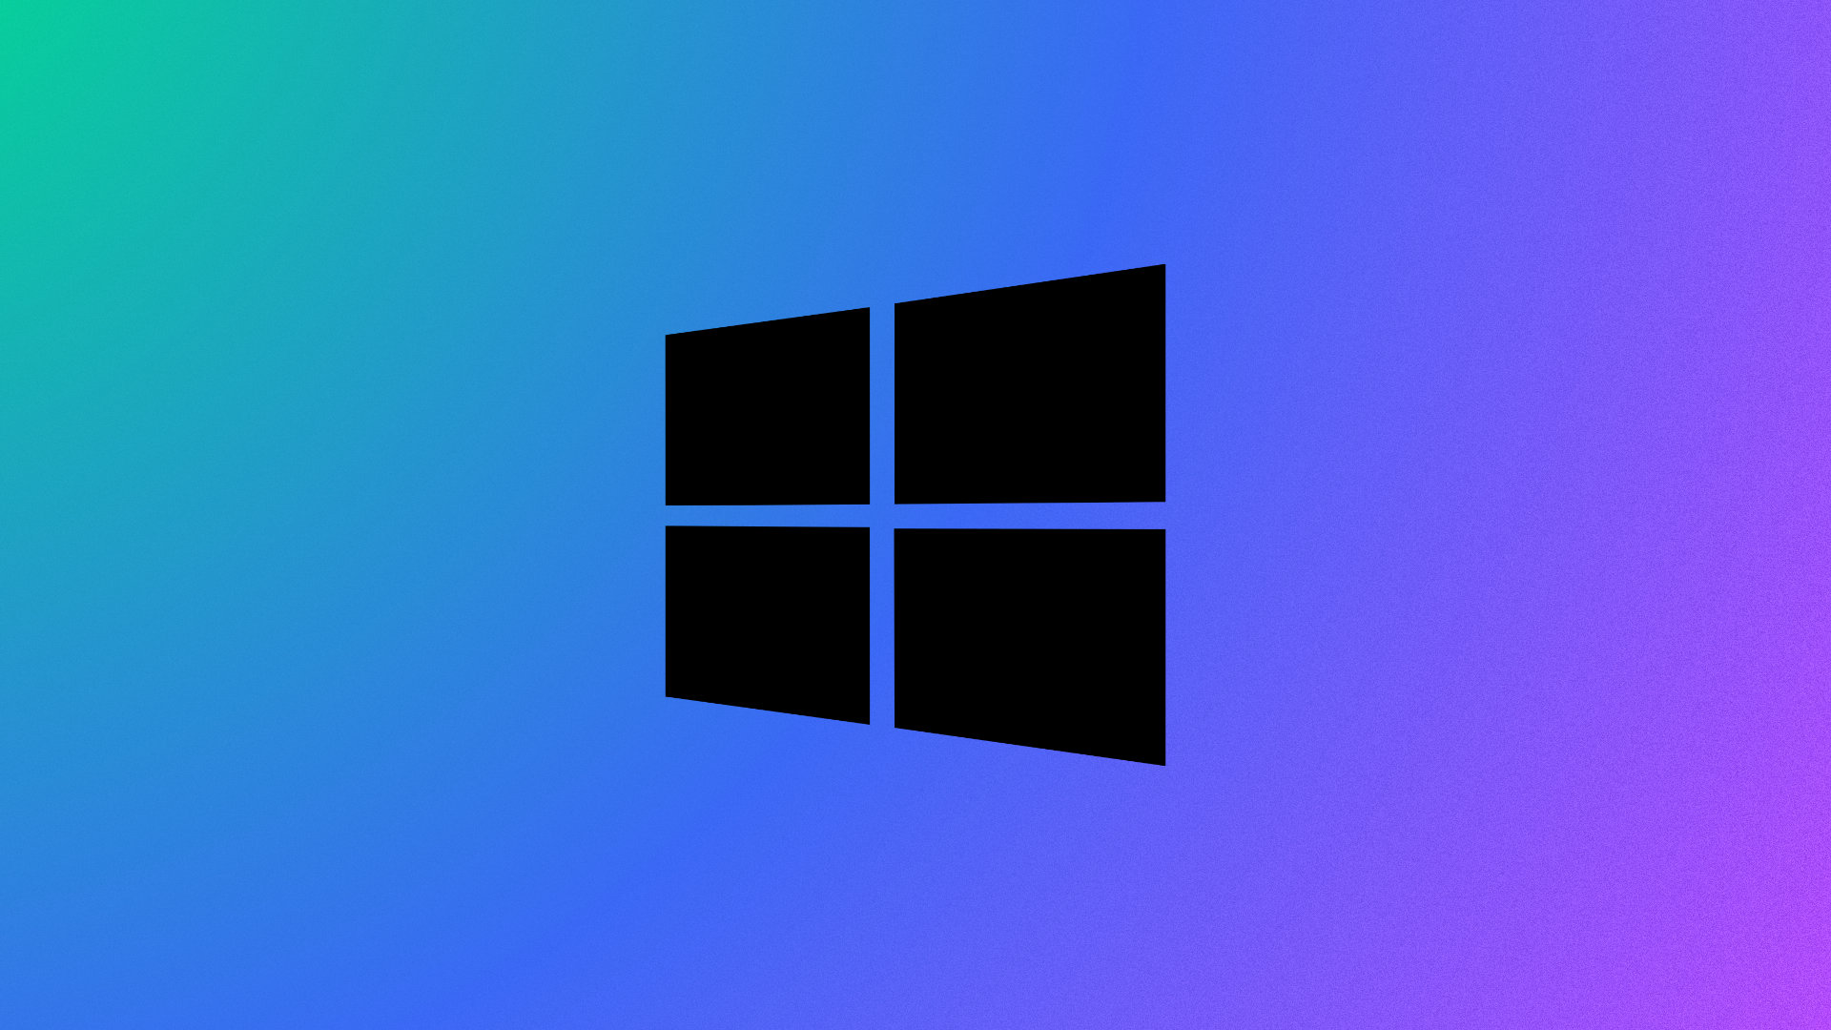
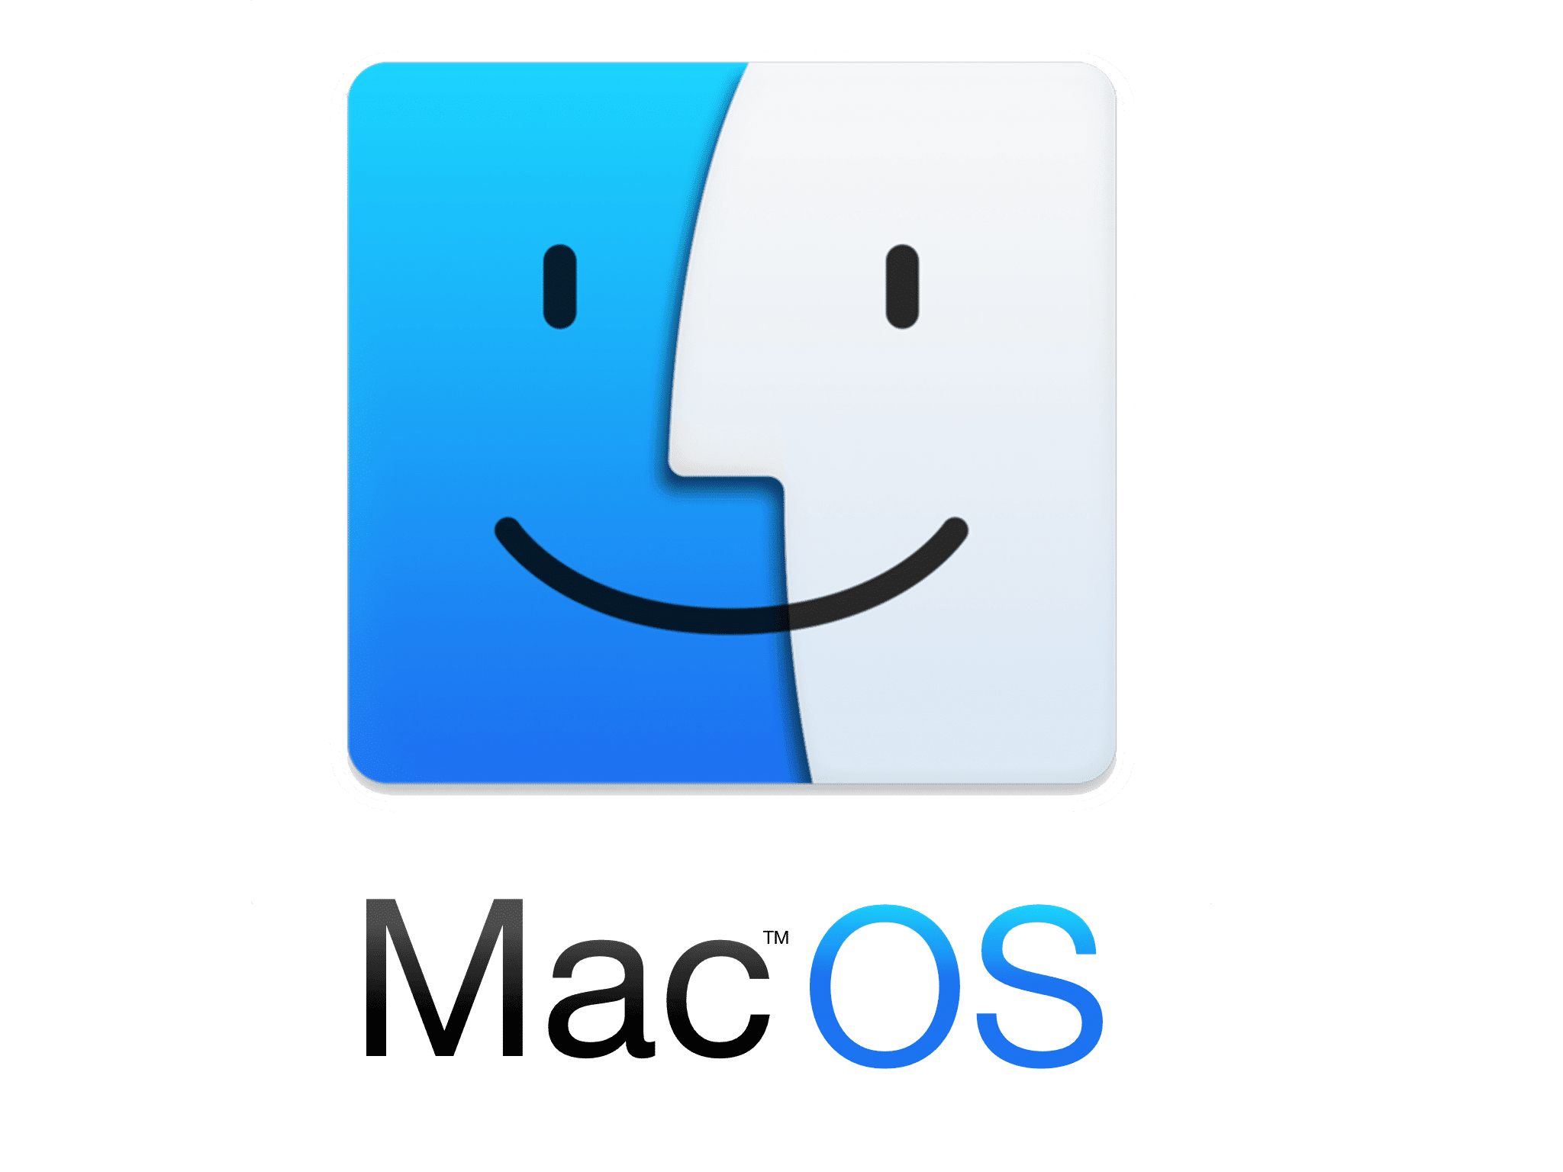

Le WEB Mobile
Quésaco?

Slide 8



Natif, webview, PWA
Natif
Une application native est une application qui est développée spécialement pour un système d’exploitation (OS).
Android language natif :
Ies languages natifs :
/!\ Source : https://www.imagine-developpement.net/developpement-logiciel/application-native /!\

Slide 9
Natif, hybride, PWA
Natif
Une application native est une application qui est développée spécialement pour un système d’exploitation (OS).
Avantages
Contraintes
Facilité d’intégration au système d’exploitation
Expérience de navigation adaptée à l’OS (Windows, iOS, Android) : meilleure expérience utilisateur (rapidité, réactivité)
Téléchargeable à partir d’une plateforme d’achat : Google Play (Android) et App Store (iOS)
Tests depuis un émulateur
Utiliser au max les fonctionnalités d’un terminal mobile facilement pour exploiter au mieux le matériel sur lequel l’appli est installée
Distribution sur les plateformes d’applications : AppStore, Google Play…
Rend le processus de fidélisation plus simple car appli installée / notifications
Possibilité de communication avec d’autres applications installées
Mode hors connexion possible
Possibilité de mise à jour au lancement de l’appli
Une version par OS visé
Frais de réécriture avec chaque langage si l'on veut que l’application soit compatible sur plusieurs OS
Coût plus important
Plusieurs versions à maintenir : mises à jour plus complexes
Dépendance des Web Store d’applications
/!\ Source : https://www.imagine-developpement.net/developpement-logiciel/application-native /!\

Slide 10
Natif, hybride, PWA
Hybride
Une application hybride est une application utilisant le navigateur web intégré du support (Smartphone ou tablette) et les technologies Web (HTML, CSS et Javascript) pour fonctionner sur différents OS (iOS, Android, Windows Phone, etc.).
Avantages
Contraintes
Ne nécessite qu’un développement (de la logique / règles de l’application) pour plusieurs plateformes
Coût initial plus faible
Peut utiliser des fonctionnalités natif
Moindre performances et Design spécifique par plateforme, mais aussi des adaptations nécessaires pour IOS et android
/?\
ReactNative permet de coder avec un langage et framework web ( javasript / ReactJs ) et de générer une application mobile natif. Ce qui lui permet d’avoir les avantages des deux.
Flutter aussi, mais il a son propre langage qui n’est pas du web.
/?\

Slide 11
Natif, hybride, PWA
PWA
Une progressive web app (PWA, application web progressive en français) est une application web qui consiste en des pages ou des sites web, et qui peuvent apparaître à l'utilisateur de la même manière que les applications natives ou les applications mobiles.
Avantages
Contraintes
Ne nécessite qu’un développement (de la logique / règles de l’application) pour plusieurs plateformes
Coût initial plus faible
Très léger
Mis à jour sans passer par un store
Moindre performances et Design spécifique par plateforme, mais aussi des adaptations nécessaires pour IOS et android
La plupart fonctionnalités natif ne sont pas pris en charge
Impossible de mettre dans l’AppStore
/!\ Article : https://meritis.fr/introduction-au-progressive-web-app/ /!\

Slide 12
Apache Cordova
Technologie: Hybride
Apache Cordova ou plus anciennement Apache Callback ou PhoneGap², est un framework open-source développé par la Fondation Apache. Il permet de créer des applications pour différentes plateformes (Android, Firefox OS, iOS, Ubuntu, Windows 8...) en HTML, CSS et JavaScript.
Site web:
https://cordova.apache.org/
Documentation:
https://cordova.apache.org/docs/en/latest/
Installation (suite dans les prochaines slides):
https://cordova.apache.org/docs/en/latest/guide/cli/index.html
Github:
https://github.com/apache/cordova
/!\ Source : https://fr.wikipedia.org/wiki/Apache_Cordova /!\

Slide 13
Apache Cordova
Technologie: Hybride
Ma première application mobile - Hello world!
Installation
Ouvrir un terminal au niveau de votre dossier de travail
Windows MacOS/Linux
C:\> npm install -g cordova sudo npm install -g cordova
$ cordova create myFirstApp com.ynov.myFirstApp MyFirstApp
$ cd MyFirstApp
A présent, vous pouvez ouvrir votre éditeur de code et regarder le fichier index.html. C’est le fichier qu’il faudra éditer pour créer votre site web qui sera votre application mobile

Slide 14

Apache Cordova
Technologie: Hybride
Ma première application mobile - Hello world!
Ouvrir mon application sous Android
Ouvrir un terminal au niveau de votre dossier du projet
$ cordova platform add android@8.1.0
Build Emulate
$ cordova build android $ cordova emulate android
Félicitation vous savez faire une application mobile !!

Slide 15
Questions?
AZOULAY Jordan - https://www.linkedin.com/in/jordan-azoulay/

Slide 16
Synchronisation de tout le monde
Cloner le projet
Ouvrir un terminal au niveau de votre dossier du dossier de travail
$ git clone https://github.com/poohia/YnovDevWebMobile.git myFirstApp
$ cd myFirstApp
$ git checkout 1.InitCordova
$ npm install

Slide 17
PWA
Technologie: PWA
Une progressive web app (PWA, application web progressive en français) est une application web qui consiste en des pages ou des sites web, et qui peuvent apparaître à l'utilisateur de la même manière que les applications natives ou les applications mobiles.
Qu’est ce que PWA?
Capable
Le web est tout à fait capable de lui-même.
Fiable
Une application Web progressive fiable est rapide et fiable, quel que soit le réseau.
Installable
Les applications Web progressives installées s'exécutent dans une fenêtre autonome au lieu d'un onglet de navigateur.
/!\ Article : https://web.dev/what-are-pwas/ /!\

Slide 18
PWA
Technologie: PWA
Manifest.json
Le fichier manifest.json est le seul fichier que chaque extension utilisant les API WebExtension doit contenir.
Le fichier manifest est le fichier d'identité de votre application mobile. Il va dire comment l’application doit se comporter à l’OS.
Les options requis:
Name
Short_name
Start_url
Display
Icons => il est nécessaire de renseigner au minimum une icône de taille 144x144 pixels et 50x50
Créez un fichier manifest.json à côté du fichier index.html, et insérer le code suivant dans le head du html : <link rel="manifest" href="manifest.json" />
/!\ Documentation: https://developer.mozilla.org/fr/docs/Web/Manifest /!\

Slide 19
PWA
Technologie: PWA
Service Worker
Suite à l’insertion du manifest.json l’application est capable et installable. Mais elle n’est toujours pas considérée comme PWA
Exercice:
Passer sur la branche
$ git checkout 2.InitPWA
Ouvrir le dossier www dans visual studio code
Créer un fichier manifest.json
Créer un fichier sw.js
Décommenter les lignes 36 à 45 du fichier index.html
Suivre les documentations suivantes afin de créer une application mobile PWA qui s’installe et fonctionne même hors ligne en affichant la page offline.html
https://developer.mozilla.org/fr/docs/Web/Manifest
https://web.dev/offline-fallback-page/

Slide 20
PWA
Solution exercice
Vous avez réussi si:
L'icône s’affiche sur Google Chrome au niveau de la barre d’url
Si l’application fonctionne hors ligne en affichant “Vous êtes déconnecté”
Solution:
$ git checkout 2.InitPWASoluce

Slide 21
PWA
Technologie: PWA
Tester son application PWA
Il y a 3 façons de tester son application PWA:
Heberger son site sur AWS Amplify
Heberger son site sur Firebase Hosting
En local, grâce à LiveServer et Google Chrome, suivre les étapes suivante:
Trouver son adresse ip en wifi:
Windows MacOS/Linux
$ ipconfig $ifconfig
Sur chrome se rendre sur le lien chrome://flags/#unsafely-treat-insecure-origin-as-secure
Y ajouter http://{votreip}:5500 et rendre enabled
Sur votre mobile se rendre sur http://{votreip}:5500/ et télécharger l’application PWA

Slide 22
PWA
Stylisé offline.html
Technologie: PWA
Offline étant en cache il faudra créer plusieurs versions et supprimer les anciennes
(remplacer le code):
const CACHE_NAME = "offline-v2";
const deleteOldCaches = () =>
new Promise((resolve) => {
caches.keys().then((keys) => {
Promise.all(
keys.map((key) => {
if (key !== CACHE_NAME) {
caches.delete(key);
}
})
).finally(resolve);
});
});
const waitUntilActivatePromise = () =>
new Promise((resolve) => {
deleteOldCaches().then(() => {
if ("navigationPreload" in self.registration) {
self.registration.navigationPreload.enable().finally(resolve);}});});

Slide 23
PWA
Technologie: PWA
Stylisé offline.html
Il faut maintenant créer une variable contenant tous les fichiers à mettre en cache
(remplacer le code):
const ORIGIN_URL = `${location.protocol}//${location.host}`;
const CACHED_FILES = [
OFFLINE_URL,
"https://cdn.jsdelivr.net/npm/bootstrap@5.1.2/dist/css/bootstrap.min.css",
"https://cdn.jsdelivr.net/npm/bootstrap@5.1.2/dist/js/bootstrap.bundle.min.js",
`${ORIGIN_URL}/css/index.css`,
`${ORIGIN_URL}/js/index.js`,
`${ORIGIN_URL}/img/logo.png`,
];
const waitUntilInstallationPromise = () =>
new Promise((resolve) => {
caches.open(CACHE_NAME).then((cache) => {
cache.addAll(CACHED_FILES).then(resolve);
});
});

Slide 24
PWA
Technologie: PWA
Stylisé offline.html
Les fichiers sont maintenant en cache, il faut renvoyer lors du fetch
(remplacer le code ):
const fetchSW = (event) => {
// We only want to call event.respondWith() if this is a navigation request
// for an HTML page.
if (event.request.mode === "navigate") {
event.respondWith(respondWithFetchPromiseNavigate(event));
} else if (CACHED_FILES.includes(event.request.url)) {
event.respondWith(caches.match(event.request));
}
};
Ajouter bootstrap dans offline.html et vous pouvez dès à présent l’utiliser
/!\ Mettre à jour votre code : git checkout 3.PWAAdvancedCache /!\

Slide 25
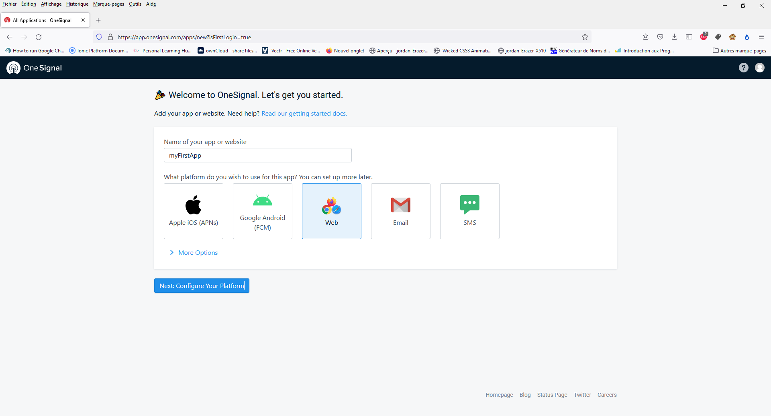
PWA
Technologie: PWA
Notification Push - Onesignal
OneSignal fournit une interface simple pour envoyer des notifications push Web et mobiles, des messages intégrés à l'application, des SMS et des e-mails.
Installation:
Créer un compte sur https://app.onesignal.com/signup avec les options suivantes

Slide 26
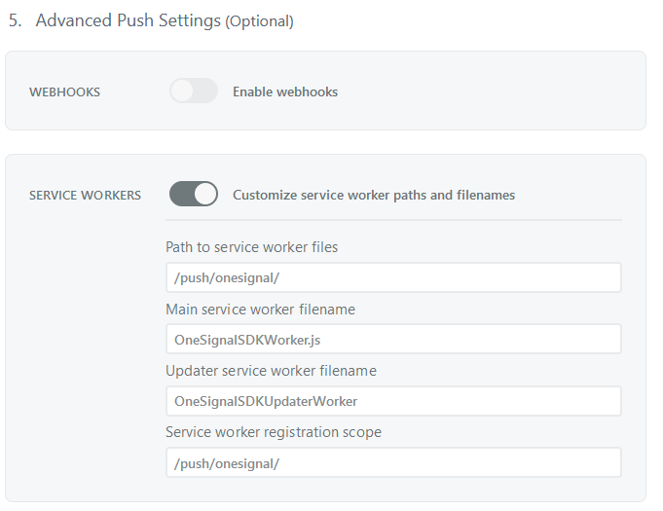
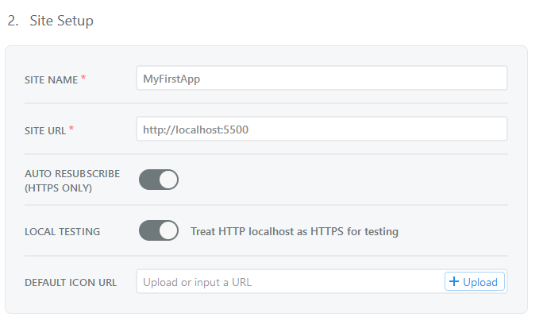
PWA
Technologie: PWA
Notification Push - Onesignal

Slide 27
PWA
Technologie: PWA
Notification Push - Onesignal
Télécharger les fichiers javascript
Déplacer dans le dossier www/push/onesignal
Copier ce code dans index.html tout en remplaçant appId par la votre
<script src="https://cdn.onesignal.com/sdks/OneSignalSDK.js" async=""></script>
<script>
var OneSignal = window.OneSignal || [];
var initConfig = {
appId: "0e7468fd-cf9c-4079-8af1-99e3fc4069de",
notifyButton: {
enable: true,
},
};
OneSignal.push(function () {
OneSignal.SERVICE_WORKER_PARAM = { scope: "/push/onesignal/" };
OneSignal.SERVICE_WORKER_PATH = "push/onesignal/OneSignalSDKWorker.js";
OneSignal.SERVICE_WORKER_UPDATER_PATH =
"push/onesignal/OneSignalSDKUpdaterWorker.js";
OneSignal.init(initConfig);
});
</script>

Slide 28

PWA
Technologie: PWA
Notification Push - Onesignal
Solution:
$ git checkout 4.PWANotificationPush
Félicitation vous savez faire une application mobile PWA

Slide 29
Questions?
AZOULAY Jordan - https://www.linkedin.com/in/jordan-azoulay/

Slide 30
Cordova
Technologie: Cordova
Apache Cordova ou plus anciennement Apache Callback ou PhoneGap², est un framework open-source développé par la Fondation Apache. Il permet de créer des applications pour différentes plateformes (Android, Firefox OS, iOS, Ubuntu, Windows 8...) en HTML, CSS et JavaScript.
Exercice: Faire fonctionner l’application sur les plateforme Browser et Android
$ git checkout 5.Cordova
Plateformes:
Browser
Android
Ios
$ cordova platform add ${platforme}
$ cordova build ${platforme}
$ cordova emulate ${platforme}

Slide 31
Cordova
Technologie: Cordova
Composants natif
Cordova permet d'interagir avec des composants natif du téléphone
2 exemples:
Cordova permet d’avoir le statut de la batterie
https://cordova.apache.org/docs/en/10.x/reference/cordova-plugin-battery-status/index.html
Cordova permet d’ouvrir une page web sans sortir de l’application mobile
https://cordova.apache.org/docs/en/10.x/reference/cordova-plugin-inappbrowser/index.html

Slide 32
Cordova
Technologie: Cordova
Composants natif
Exercice:
$ git checkout 5.CordovaNative
Afficher une modal qui bloque ( ou pas ) l’application en cas de perte d’internet du smartphone
Forcer l’application en paysage
Changer l'icône et le splash screen de l’application mobile ( voir dossier www/img/logos )
Changer la couleur de la status bar
Solution:
$ git checkout 5.CordovaNativeSoluce

Slide 33
Projet individuel noté
AZOULAY Jordan

Slide 34

Projet N°1
Grille de note:
Mon email: jazoulay@joazco.com
Utilisation de cordova ………………………………………………... 5pts
L’application est PWA friendly …………………………………... 5pts
L’application correspond à l'énoncé et fonctionne …... 4 pts
La page offline est designé ……………………………………….. 2pts
L’application peut recevoir des notifications ……………... 1pts
Initiative …………………………………………………………………….. 3pts
Application mobile de création de top :
L’utilisateur a une page d'accueil avec la liste des tops créé
Lorsque je clique sur un item de la liste, j’ai une vue du top
Avoir un bouton de création d’un top
Formulaire de création d’un top avec un titre et une liste de sujet
Top
Mon top 1
Création
Mon top 1
Mon top 2
Mon top 3
Titre
Liste +
+

Slide 35
Ionic
Technologie: Ionic
Installation - React/Typescript
Installation:
$ npm install -g @ionic/cli native-run cordova-res
$ ionic start myFirstIonicApp sidemenu --type=react --capacitor
$ cd myFirstIonicApp
$ ionic serve
Build:
$ ionic capacitor add android
$ ionic capacitor build android
$ ionic capacitor run android --list
$ ionic capacitor run android --target ${Target ID}
/?\
Ionic - React utilise Capacitor et non Cordova
/?\

Slide 36
Ionic - ReactJS
Technologie: Ionic
Blackjack
Exercice:
Faire un blackjack en ReactJS / Ionic
Une page d'accueil coupé en deux:
Un pour les actions ( Tirer une carte, Stop, Nouvelle partie )
Second partie affichage du total et des cartes
Une page règle du jeu
À faire:
$ ionic start blackjack blank --type=react --capacitor
Télécharger le dossier image et le mettre dans public/assets
Solution:
git clone --branch 6.IonicBlackJack https://github.com/poohia/YnovDevWebMobile.git blackJack

Slide 37
Ionic
Technologie: Ionic
Exercice
Faire la page d’accueil de la liste des tops:
Installation:
$ git clone --branch 6.Ionic https://github.com/poohia/YnovDevWebMobile.git myFirstIonicApp
$ cd myFirstIonicApp
$ npm install
Par défaut l’application charge une liste “top des mangas”
Il y a une vue déjà faite afin de créer un nouveau top
A faire:
Dans le fichier Home.tsx faire la liste des tops venant de la base de données
Faire une vue dans page/top/ShowTop/index.tsx afin d’afficher le top lors du clique d’un item de la page d’accueil
Faire un lien inAppBrowser de chaques items

Slide 38
Ionic
Technologie: Ionic
Suite de l’exercice
A faire:
Changer l’icône et le splashscreen ( https://capacitorjs.com/docs/guides/splash-screens-and-icons )
Modifier les couleurs
Ajouter un bouton de partage (social sharing), afin de partager le top sur what’s app par exemple
Changer la couleur de la barre de statut
Ajouter des animations ( https://animate.style/ )
Correction:
$ git checkout 8.IonicSoluce2

Slide 39
Ionic
Technologie: Ionic
Firebase - Exercice
Se mettre à jour:
$ git checkout 9.IonicFirebase
A faire:
Remplacer la connexion google par un formulaire d’inscription/connexion avec identifiant/mot de passe
Remplacer le localstorage par la base de données firebase store
Faire une vue de chargement le temps que firebase check si l’utilisateur est connecté ou pas ( peut être utiliser le splashscreen? https://capacitorjs.com/docs/apis/splash-screen )
Faire un bouton de déconnexion dans le menu gauche avec une redirection vers la page de connexion
Solution:
$ git checkout 9.IonicFirebaseSoluce
Notes:
Faire le cours firebase avant

Slide 40
Ionic
Technologie: Ionic
Firebase Hosting - DeepLink
Un lien profond mobile est, dans les technologies web, un type de lien profond associé aux applications mobiles. Il consiste à utiliser un Uniform Resource Identifier qui permet un lien direct vers un emplacement spécifique d'une application mobile au lieu de sa page d'accueil.
Première étape, créer un site web statique:
Dans le projet, créer un dossier html
Faire un site web classique responsive
Dans Firebase, aller sur l’onglet Hosting et suivez la documentation pour mettre votre site du dossier html en ligne avec une adresse html finissant en .app
$ firebase logout ( optional )
$ firebase login
$ firebase init hosting
$ firebase deploy --only hosting
Vous avez maintenant un site web fonctionnel dans Hosting finissant en .app
/!\ Documentation: https://firebase.google.com/docs/hosting /!\
Notes:
Faire le cours firebase avant

Slide 41
Ionic
Technologie: Ionic
Firebase Hosting - DeepLink
Seconde étape, connecté votre application mobile au lien .app:
Suivre la documentation de capacitor https://capacitorjs.com/docs/guides/deep-links
Pour Android j’ai eu un problème de génération de la clé SHA256 suivez les étapes suivantes dans votre projet
$ ionic capacitor add android
$ ionic capacitor build android
$ cd android
$ ./gradlew signingReport
Ouvrir Android Studio -> Run -> Edit Configurations -> Lanch -> URL
Ajouter votre url en .app et lancer l’émulateur
Notes:
Faire le cours firebase avant

Slide 42
Ionic / Firebase fin
AZOULAY Jordan - https://www.linkedin.com/in/jordan-azoulay/

Slide 43
Questions?
AZOULAY Jordan - https://www.linkedin.com/in/jordan-azoulay/

Slide 44
Ionic
Technologie: ReactNative
React Native - Introduction
Installation:
$ npm install --global expo-cli
$ expo init my-project
=> blank typescript
$ cd my-project
$ expo start ( select blank Typescript )
$ npm run android
Suivre le tutoriel expo https://docs.expo.dev/tutorial/planning/
/!\ Documentation: https://reactnative.dev /!\
/!\ Documentation: https://docs.expo.dev /!\
Notes:
Faire le cours firebase avant

Slide 45
Ionic
Technologie: ReactNative
React Native - Introduction
Ajout du router:
Créer un dossier Page
Créer une page Home
Ajouter le code de App.tsx dans Home/index.tsx
Ajouter le router et naviguer vers Home/index.tsx par défaut
https://reactnavigation.org/docs/getting-started/
https://reactnavigation.org/docs/hello-react-navigation/
Mettre un bouton dans Home/index.tsx qui redirige vers une page Detail/index.tsx
/!\ Documentation: https://reactnative.dev /!\
/!\ Documentation: https://docs.expo.dev /!\
Notes:
Faire le cours firebase avant

Slide 46
Ionic
Technologie: ReactNative
React Native - Exercice
Se mettre à jour:
$ git clone --branch 11.InitReactNative https://github.com/poohia/YnovDevWebMobile.git myFirstReactApp
$ cd MyFirstReactApp; npm install
Exercice top des meilleurs mangas:
Afficher les images / titres de la liste se trouvant dans mangas.tsx
Au moment du clic sur l’image, afficher le détail du manga
Ajouter un bouton qui ouvre le lien du manga
Liens d’aide:
https://reactnative.dev/docs/scrollview
https://reactnative.dev/docs/text
https://reactnavigation.org/docs/params
https://docs.expo.dev/versions/latest/sdk/webview/
Solution:
$ git checkout 12.ReactNativeSoluce
/!\ Documentation: https://reactnative.dev /!\
/!\ Documentation: https://docs.expo.dev /!\
Notes:
Faire le cours firebase avant

Slide 47
ReactNatve fin
AZOULAY Jordan - https://www.linkedin.com/in/jordan-azoulay/

Slide 48
Questions?
AZOULAY Jordan - https://www.linkedin.com/in/jordan-azoulay/

Slide 49
Projet Final noté
AZOULAY Jordan - https://www.linkedin.com/in/jordan-azoulay/

Slide 50

Projet final
Grille de note:
Utilisation de github ………………………………………………... 5pts
Application affichable sur Android ou Ios ……………... 5pts
L’application correspond à l'énoncé et fonctionne …... 5 pts
Faire un deeplink …………………………………………………….. 2 pts
Initiative …………………………………………………………………….. 3pts
Faire une application mobile seul ou à plusieurs:
Créer un projet Github
Github de votre projet -> Dans Projects -> Create a project
Faire des tickets
Dans l’idéal faites des wireframes (optionnel)
Vous avez le choix du Framework Mobile parmi ceux vus précédemment avec le Framework JS de votre choix
L’application doit avoir:
Une icone, un splashscreen
Un CRUD, une vraie fonctionnalité
Utiliser un ou plusieurs composants natifs
Un ou plusieurs appels à une API ( Rest/GraphQL/Firebase )
Notes:
Faire le cours firebase avant

Slide 51
Merci à cette classe de choque!!
AZOULAY Jordan - https://www.linkedin.com/in/jordan-azoulay/

Slide 52
ANNEXE
AZOULAY Jordan - https://www.linkedin.com/in/jordan-azoulay/

Slide 53
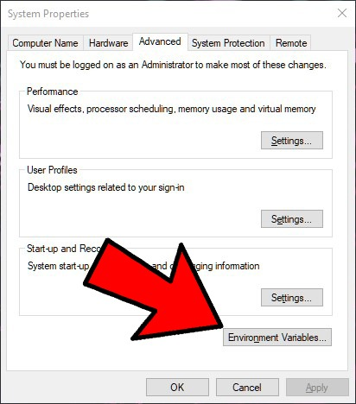
Android studio
Installation - Windows
Télécharger / installer JDK 1.8 le lien officiel nécessite une inscription il y a d’autre moyen mais je ne vous recommande pas https://www.oracle.com/fr/java/technologies/javase/javase8-archive-downloads.html
Télécharger / installer Android Studio https://developer.android.com/studio
Dans la barre de recherche windows tapez “Système” -> ouvrir les paramètres avancée

Slide 54
Android studio
Installation - Windows
Dans le premier rectangle ajouter deux variables:
ANDROID_HOME: C:\Users\{user}\AppData\Local\Android\SDK
JAVA_HOME: C:\Program Files\Java\jdk1.8.0_231
( pour trouver le chemin vers ANDROID_HOME aller dans android studio dans les paramètres ouvrir SDK manager et copier le chemin d’installer des sdk )
Dans le second rectangle modifier la variable Path pour y ajouter
C:\Program Files\Java\jdk1.8.0_231\bin
C:\Gradle\gradle-7.2\bin
Créer un dossier C:\Gradle
Télécharger Gradle 7.2
Dezip le fichier dans le dossier C:\Gradle
Maintenant dans votre projet cordova
$ cordova platform add android@8.1.0
$ cordova build android

Slide 55
Android studio
Installation - Linux
Dans votre fichier bash ( .bashrc ou .zshrc ):
export ANDROID_HOME=$HOME/Android/Sdk
export PATH=$PATH:$ANDROID_HOME/tools
export ANDROID_SDK_HOME=$HOME/Android/Sdk
export PATH=$PATH:$ANDROID_SDK_HOME/tools/emulator
export GRADLE_HOME=/opt/gradle/gradle-6.4.1
export PATH=$PATH:$GRADLE_HOME/bin/
Télécharger Gradle:
cd
wget https://services.gradle.org/distributions/gradle-6.4.1-bin.zip -P /tmp
sudo unzip -d /opt/gradle /tmp/gradle-*.zip

Slide 56







Environnement de travail
Visual Studio Code - Plugins
Installez les plugins suivants
Babel Javascript
Beautify
ESLint
JSLint
Prettier - Code formatter
Live Server
Typescript Hero

Slide 57
Environnement de travail
Visual Studio Code - Configuration
Ma config:
{
"editor.formatOnSave": true,
"editor.defaultFormatter": "esbenp.prettier-vscode",
"typescript.tsdk": "./node_modules/typescript/lib",
"[html]": {
"editor.defaultFormatter": "esbenp.prettier-vscode"
},
"[typescript]": {
"editor.defaultFormatter": "esbenp.prettier-vscode"
},
"[javascript]": {
"editor.defaultFormatter": "esbenp.prettier-vscode"
},
"typescript.updateImportsOnFileMove.enabled": "never",
"workbench.iconTheme": "material-icon-theme",
"terminal.integrated.tabs.enabled": true
}
Suivre les instructions :
File -> Préférence -> Système
Cliquez sur
Copier - Coller ma config
Sauvegarder

Slide 58
ReactJs
Créer un projet:
$ npx create-react-app myfirstappreact --template typescript
React hooks:
https://fr.reactjs.org/docs/hooks-intro.html
Il est important de comprendre useState et useEffect
Custom hooks:
https://fr.reactjs.org/docs/hooks-custom.html
React Router:
https://reactrouter.com/web/guides/quick-start
React Sass:
https://create-react-app.dev/docs/adding-a-sass-stylesheet/
Tutoriels:
https://www.youtube.com/watch?v=SMgQlTSoXf0&list=PLjwdMgw5TTLWom67YfZuha-1iYzIirwJR
Exemple:
$ git clone --branch 10.ReactExample https://github.com/poohia/YnovDevWebMobile.git myFirstReactApp
$ cd myFirstReactApp
$ npm install
$ npm start

Slide 59
Git
Cloner un projet
$ git clone {https://}
Créer une branche
$ git checkout -b {nombranche}
Supprimer une branche
$ git branch -D {nombranche}
Changer de branche
$ git checkout {nombranche}
Pousser vos modifications
$ git add {soit “.” soit le nom des fichiers} ( très souvent sa sera git add . )
$ git commit -m “{message}”
$ git push origin {nombranche}
Mettre à jour votre branche
$ git fetch ( fetch permet de mettre à jour votre git par rapport à l’origin )
$ git pull origin {nombranche}

Slide 60
Git
Merger une branche dans votre branche local
$ git merge origin {nombranche}
Revert une branche
$ git log ( afin de récupérer l’id du commit sur lequel vous voulez revenir )
$ git reset {commitID}
$ git status
$ git checkout -- {tous les fichiers modifier}
$ git push origin {nombranche} --force ( --force afin d’écraser la branche sur l’origin avec la votre )
Annuler les changements sur votre ordinateur actuelle
$ git reset --hard ( puis penser a supprimer les nouveaux fichier git status doit être vide )
Mettre de côté les changements actuel
$ git stash
Récupérer les fichier mis de côté
$ git stash pop

Slide 61
AWS
Mots clefs
Amazon Web Services est une division du groupe américain de commerce électronique Amazon, spécialisée dans les services de cloud computing à la demande pour les entreprises et particuliers.
/?\ Pour la formation Dev Web Mobile, nous utiliserons AWS afin d’héberger l’application PWA en ligne afin de pouvoir tester l’installation sur un téléphone /?\
Bucket - S3 : Gestionnaire de fichier à utiliser pour héberger tous les fichiers, car l’espace est sécurisé et rapide d’accès
CloudFront : Connu avec le nom “cdn”, permet d’héberger les fichiers js/css pour les importers plus rapidement, grâce à un système de cache, dans votre fichier html
EC2 : Permet d’avoir un code back (NodeJs, Python, Php) heberger sur un serveur rapidement
RDS : Gestionnaire des bases de données relationnel (mysql, postgres, …)
DynamoDB : Un service de base de données NoSQL rapide et souple, adapté à toutes les échelles
AWS Amplify : Permet d’avoir un site/application PWA rapidement et à moindre coût en ligne sans gestion de serveur.

Slide 62
AWS
Avertissement
Les fournisseurs de serveurs cloud facturent à la consommation. Il s’agira donc de faire très attention lorsque vous vous trouverez sur la console AWS, à ne pas créer un serveur, une base de données, un bucket, ….
Suivez bien la formation, nous allons utiliser uniquement le service AWS Amplify. A moins d’un grand trafic sur votre application Amplify ne coûte rien. De plus, nous penserons à supprimer toutes créations faites sur AWS afin d’éviter un coût.
Dans le doute n’hésitez pas à vous rendre sur le service “billing” pour vérifier qu’aucune dépense n’a été faite. Dans le cas contraire, joignez le service technique AWS.

Slide 63
AWS - Amplify
Installation
Créer un compte AWS https://console.aws.amazon.com/console/home?nc2=h_ct&src=header-signin
Ouvrir un terminal
$ npm install -g @aws-amplify/cli
$ amplify configure
$ amplify init
$ amplify add hosting
$ amplify publish
/!\ Tuto: https://docs.amplify.aws/start/getting-started/installation/q/integration/js/#option-1-watch-the-video-guide /!\

Slide 64
Firebase
Installation
Firebase est un ensemble de services d'hébergement pour n'importe quel type d'application.
/?\ Pour la formation Dev Web Mobile, nous utiliserons Firebase comme fournisseur de serverless. Exploiter donc les fonctionnées “Authentification”, “Realtime Database”, “Storage”, “Hosting” /?\
Firebase nécessite un compte Google, il y a deux offres: une totalement gratuite et autre payante selon utilisation
Installation:
Allez sur https://console.firebase.google.com/ et créer un projet
Sur le projet: $ npm install firebase

Slide 65
Firebase
Installation
Dans le code:
// Import the functions you need from the SDKs you need
import { initializeApp } from "firebase/app";
// TODO: Add SDKs for Firebase products that you want to use
// https://firebase.google.com/docs/web/setup#available-libraries
// Your web app's Firebase configuration
const firebaseConfig = {
apiKey: "",
authDomain: "",
projectId: "",
storageBucket: "",
messagingSenderId: "",
appId: ""
};
// Initialize Firebase
const app = initializeApp(firebaseConfig);

Slide 66
Firebase
Authentification
Service de firebase pour gérer des utilisateurs sans serveur
1°/ Sur la console dans l’onglet Authentication -> SignIn Method activer les providers souhaitez. Pour le cours on utilisera Email/Password et Google
2°/ Exemple de code JS pour se connecter via Google
import { getAuth, signInWithRedirect, GoogleAuthProvider } from "firebase/auth";
const provider = new GoogleAuthProvider();
const connectionWithGoogle = () => {
const auth = getAuth();
signInWithRedirect(auth, provider);
};
<IonButton color="primary" onClick={() => connectionWithGoogle()}>
Connexion avec Google
<IonIcon slot="end" icon={logoGoogle} />
</IonButton>
/!\ Documentation https://firebase.google.com/docs/auth /!\

Slide 67
Firebase
Authentification
Service de firebase pour gérer des utilisateurs sans serveur
3°/ Vérifier que l’utilisateur est connecté
import { getAuth, onAuthStateChanged } from "firebase/auth";
onAuthStateChanged(auth, (user) => {
if (user != null) {
// User is signed in
} else {
// No user is signed in
}
});
/!\ Documentation https://firebase.google.com/docs/auth/android/manage-users /!\

Slide 68
Firebase
Firestore Database
Firestore Database vous offre une base de données noSQL. Collection (base de données) -> Document (table) -> Fields ( valeurs )
Créer un document
import { getFirestore, doc, setDoc } from "firebase/firestore";
const db = getFirestore();
setDoc(doc(db, "collections", "document"), JsonValeur)
Récupérer un document
import { getFirestore, doc, getDoc } from "firebase/firestore";
const db = getFirestore();
getDoc(doc(db, "collection", "document"))
.then((docSnap) => {
const data = docSnap.data();
console.log(data);
})
/!\ Documentation https://firebase.google.com/docs/firestore/manage-data/add-data /!\
/!\ Documentation https://firebase.google.com/docs/firestore/query-data/get-data /!\

Slide 69
Firebase
Hosting
Hosting permet de mettre son projet front en ligne profitant d’un nom de domaine et d’un lien https gratuitement
Ouvrir un terminal dans le dossier du projet:
$ npm install -g firebase-tools
$ firebase login
$ firebase init
$ firebase deploy

Slide 70

Capacitor
Capacitor est un projet open source qui exécute nativement des applications Web modernes sur iOS, Android, Electron et Web (à l'aide de la technologie Progressive Web App) tout en fournissant une interface puissante et facile à utiliser pour accéder aux SDK natifs et aux API natives sur chaque plate-forme. En tant qu'alternative à Cordova, Capacitor offre les mêmes avantages multiplateformes, mais avec une approche plus moderne du développement d'applications, tirant parti des dernières API Web et des capacités de la plate-forme native.
Installation:
$ cd myProject
$ npm install @capacitor/core
$ npm install @capacitor/cli --save-dev
$ npx cap init
/!\ Documentation : https://capacitorjs.com/docs/getting-started /!\
/!\ Capacitor vs Cordova : https://ionic.io/resources/articles/capacitor-vs-cordova-modern-hybrid-app-development /!\

